Slide 1
תהליכי המיון והגיוס לצה"ל
- בלתי מסווג -

Slide 2
הגורמים המשתפים פעולה למען גיוס משמעותי
מיטב- מתגייסים לשירותך- העמוד הרשמי אתר "מתגייסים"
טלפון: 03-7388888 3529*
https://www.mitgaisim.idf.il/
‹#›
-בלתי מסווג-

Slide 3
תהליך הגיוס לצה"ל
קבלת צו גיוס ראשוני
קבלת צו גיוס סופי
השבה על שאלון העדפות
קבלת צו התייצבות
יום המ"אה
קבלת שאלון העדפות
זימון ליום המ"אה
יום ההתייצבות
מיונים/גיבושים
מיטב- מתגייסים לשירותך- העמוד הרשמי אתר "מתגייסים"
טלפון: 03-7388888 3529*
https://www.mitgaisim.idf.il/
‹#›
-בלתי מסווג-

Slide 4
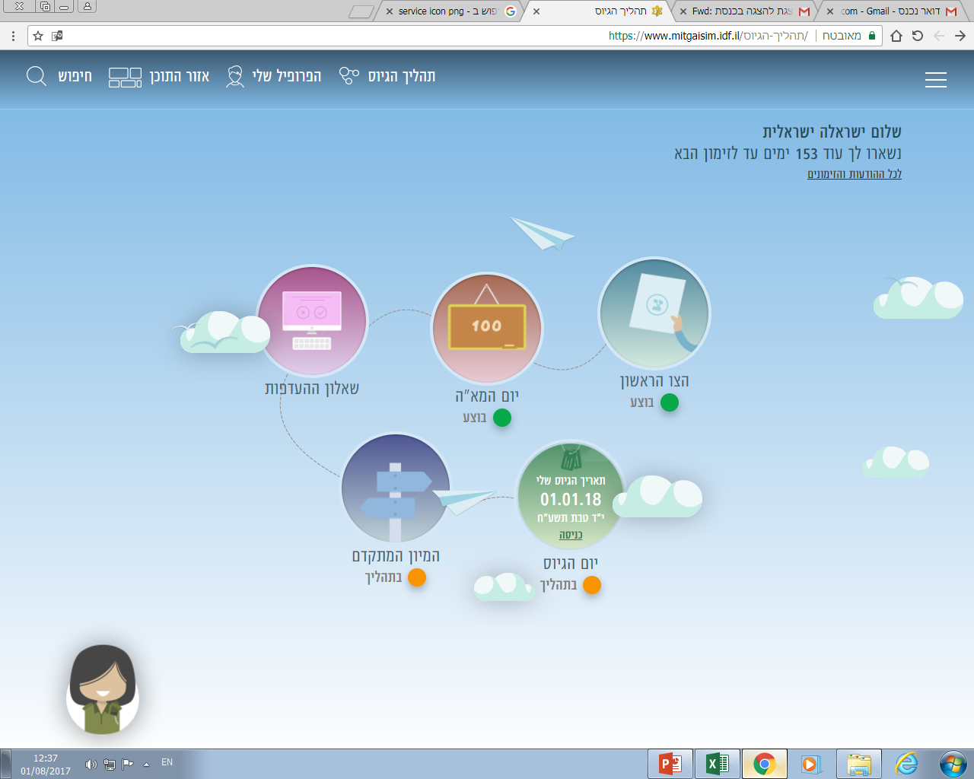
מיטב- מתגייסים לשירותך- העמוד הרשמי אתר "מתגייסים"
טלפון: 03-7388888 3529*
https://www.mitgaisim.idf.il/
‹#›
-בלתי מסווג-

Slide 5
לשכת גיוס
הרשמה לאשכול הווי ותקשורת 07.08
אוגוסט
הפקת שאלוני העדפות
אוקטובר
סיום הרשמה לאשכול הווי ותקשורת 14.10
הרשמה לעתודה
נובמבר
ימי שדה ומיונים ליעדי איתור
ינואר
כיתה
י"ב
סיום הרשמה למכינות ושנת שירות
פברואר
מיונים ליעדי פרופיל קרבי
מרץ
גיבוש טייס וגיבושים
שליחת תאריכי גיוס סופיים לחציון א'
מאי
שליחת תאריכי גיוס למתגייסי אוגוסט גברים
יוני
מיונים ליעדי איתור
יולי
מיטב- מתגייסים לשירותך- העמוד הרשמי אתר "מתגייסים"
טלפון: 03-7388888 3529*
https://www.mitgaisim.idf.il/
‹#›
- בלתי מסווג -

Slide 6
קביעת מועד הגיוס
מועד הגיוס ייקבע לכם לאחר השלמת הליכי הצו הראשון, אבל, כאמור, מדובר במועד ראשוני שמשתנה לא פעם בשל צרכי הצבא, ולעתים, לאחר אישור בקשה אישית של המועמד. מועד הגיוס המקורי יכול כמובן להשתנות גם בעקבות תוצאות מבדקים, שינוי שיבוץ, עדכון המצב הרפואי, קבלה למסלול קדם-צבאי וגורמים נוספים.
שנת הגיוס
פברואר
אוקטובר
מרץ-אפריל
נובמבר-דצמבר
יולי-אוגוסט
חציון ב'
חציון א'
מיטב- מתגייסים לשירותך- העמוד הרשמי אתר "מתגייסים"
טלפון: 03-7388888 3529*
https://www.mitgaisim.idf.il/
‹#›
-בלתי מסווג-

Slide 7
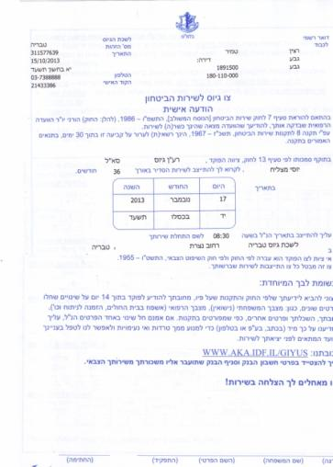
קביעת מועד הגיוס
איך משנים את מועד הגיוס? הקדמה או דחייה של תאריך הגיוס יכולה להתבצע מסיבות שונות כגון: אירוע משפחתי מדרגה ראשונה, מקרה רפואי הדורש טיפול, לימודים או בחינה הפסיכומטרית, יציאה לחופשה וסיבות אישיות חשובות אחרות המונעות גיוס בתאריך שנקבע לכם.
על מנת להקדים או לדחות את מועד הגיוס יש לפנות למרכז השירות והמידע של יחידת מיטב דרך המייל או אתר "מתגייסים" בצירוף מסמכים רלוונטיים (אם קיימים). בנוסף, יש לנסח את הסיבה שבגינה ברצונכם לשנות את מועד הגיוס.
איך אוכל לקבל דחיית גיוס (דח"ג)? בקשות לדחיית הגיוס לפרק זמן ארוך של חצי שנה ויותר יכולות להינתן רק במקרים של הצטרפות למסגרת קדם-צבאית כמו עתודה, ישיבת הסדר, שנת שירות, מכינה צבאית, י"ג- י"ד ומסלולים דומים נוספים. יש לשלוח את כל הטפסים הרלוונטיים המעידים על קבלה למסגרת על מנת שנוכל לבחון את הבקשה לדחיית הגיוס.
חשוב לדעת צה"ל מאפשר יציאה לחו"ל עבור כלל המלשב"ים טרם הגיוס בתנאי שתחזרו ארצה לא יאוחר משלושה ימים הקודמים למועד הגיוס. יציאה לחו"ל מותנית במידה ואין בתקופת שהותכם המתוכננת בחו"ל אף זימון למיונים או הליכי התייצבות שהינם בגדר חובה.
מיטב- מתגייסים לשירותך- העמוד הרשמי אתר "מתגייסים"
טלפון: 03-7388888 3529*
https://www.mitgaisim.idf.il/
‹#›
-בלתי מסווג-

Slide 8
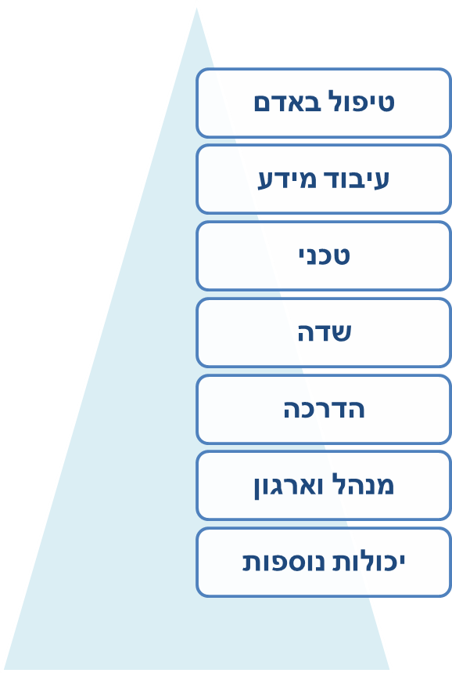
יום המא"ה לבנות בלבד!
(מיון איתור והתאמה)
יום מבדקים מרוכז, המהווה הזדמנות נוספת להציג יכולות וכישורים.
יום זה משפיע רבות על תהליך השיבוץ לצה"ל
ביום המיון יתקיימו מבחנים פסיכוטכניים, סימולציות, משימות אישיות/קבוצתיות
יום המא"ה מדמה אופי שירות צה"לי ועל כן לא מתאפשר לקבל הקלות/התאמות.
במידה והינך נוטלת תרופות כגון רטלין/קונצרטה יש לזכור לקחתם טרם המיון וכן לעדכן את סגל המכון.
יום המא"ה הינו חד פעמי ולא ניתן לחזור אליו שוב
מיטב- מתגייסים לשירותך- העמוד הרשמי אתר "מתגייסים"
טלפון: 03-7388888 3529*
https://www.mitgaisim.idf.il/

Slide 9
יום המא"ה מתבצע במכון אדם מילא באתרים שונים ברחבי הארץ:
תל אביב – תבואת הארץ 3
חיפה – האשלג 3
באר שבע – דרך השלום 18
ירושלים – שטראוס 24
אילת- דרך יותם 51 (פתוח פעם בשנה)
אתרים ת"א וירושלים פתוחים לאורך כל השנה ואילו באר שבע, אילת וחיפה פתוחים במועדים מסוימים
מיטב- מתגייסים לשירותך- העמוד הרשמי אתר "מתגייסים"
טלפון: 03-7388888 3529*
https://www.mitgaisim.idf.il/
‹#›

Slide 10
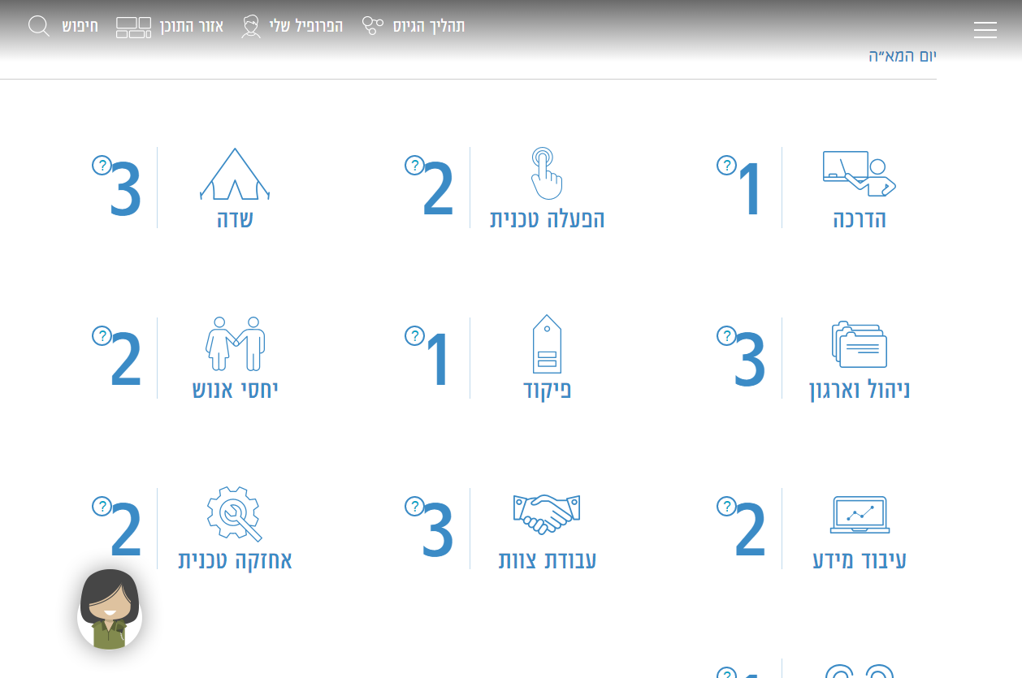
לאחר סיום הליכי יום המא"ה ניתן לצפות בציונים באזור האישי באתר ואפליקציית "מתגייסים"
מיטב- מתגייסים לשירותך- העמוד הרשמי אתר "מתגייסים"
טלפון: 03-7388888 3529*
https://www.mitgaisim.idf.il/
- בלתי מסווג -

Slide 11
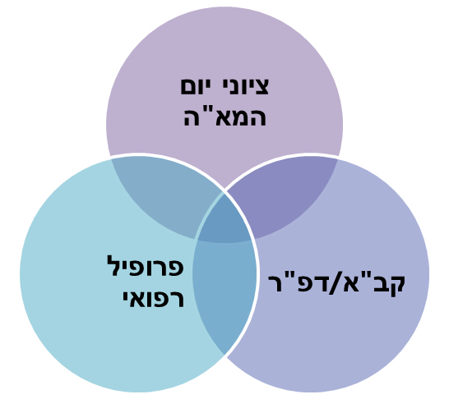
שאלוני העדפות
לאחר יום המא"ה יופק באינטרנט שאלון העדפות מותאם לנתוני המלש"בית:
אי השבת שאלון תגרום לשיבוץ בקביעה לפי צרכי צבא בלבד!
השאלון הינו שאלון אינטראקטיבי וניתן לדרגו רק באתר "מתגייסים"
מלש"בים שאינם מיועדים ללחימה (בעלי פרופיל עורפי, בעלי הת"ש ועוד) מקבלים שאלון העדפות לתפקידים עורפיים
מיטב- מתגייסים לשירותך- העמוד הרשמי אתר "מתגייסים"
טלפון: 03-7388888 3529*
https://www.mitgaisim.idf.il/
‹#›
-בלתי מסווג-

Slide 12
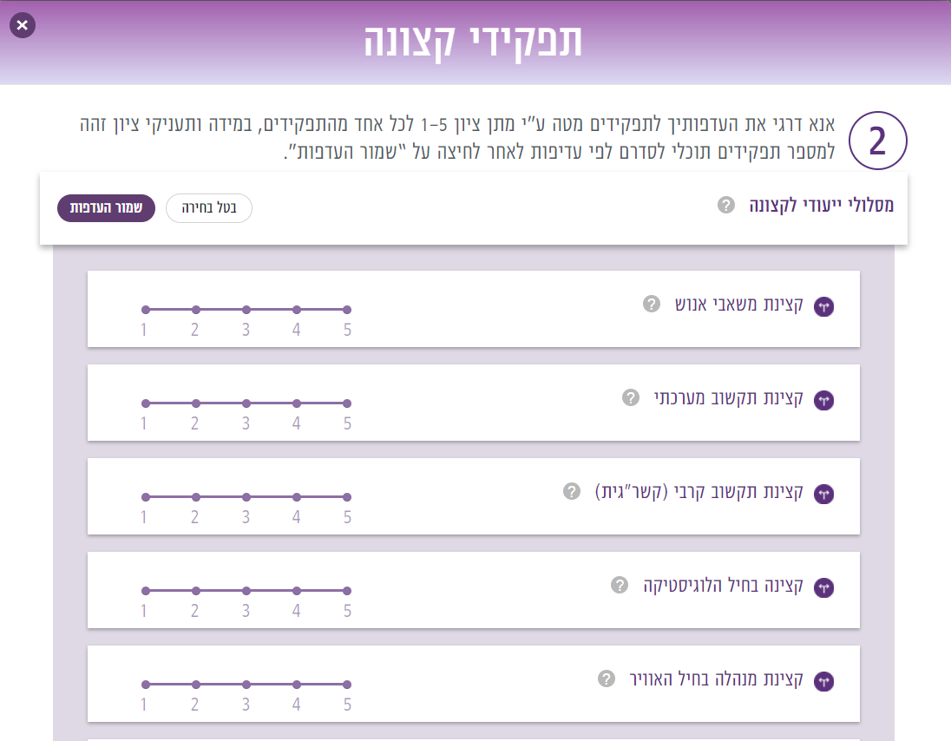
דוגמא לשאלון העדפות המופיע באתר ואפליקציית "מתגייסים":
מיטב- מתגייסים לשירותך- העמוד הרשמי אתר "מתגייסים"
טלפון: 03-7388888 3529*
https://www.mitgaisim.idf.il/
‹#›
-בלתי מסווג-

Slide 13
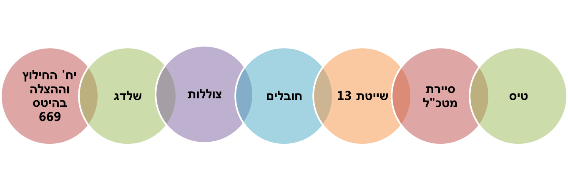
יחידות ההתנדבות
השירות ביחידות אלו הינו התנדבותי וניתן לחתום ויתור בכל שלב, למעט טייס שבו הויתור הוא במעמד הגיבוש בלבד.
מידע נוסף על יחידות אלו ניתן למצוא באתר ואפליקציית "מתגייסים"
מיטב- מתגייסים לשירותך- העמוד הרשמי אתר "מתגייסים"
טלפון: 03-7388888 3529*
https://www.mitgaisim.idf.il/
‹#›
-בלתי מסווג-

Slide 14
מודל יחידות ההתנדבות ויחידות הממיינות
6
טיס
סיים ולא עבר
יום שדה
(ינואר/אוקטובר)
מאתר צד/ים
סיים ולא עבר
5
5
גיבוש אחוד: מטכ"ל/669/שלדג
4
חובלים צוללות
גיבוש שייטת
מיון 504
התקבל צוללות
התקבל חובלים
התקבל שייטת 13
סיים ולא עבר
התקבל שלדג
התקבל 669 יחידת חילוץ והצלה
התקבל מטכ"ל
סיים ולא עבר
גיבושון חובלים/צוללות
ראיונות אגוז/מגלן
קורל
(המיון אינו פיזי)
לוחם ימי
שבוע ראיונות- עוקץ/יהל"ם/צנחנים/דובדבן
ימי גיבוש=
גיוס חד שנתי=
ניתן להגיע ליחידות הצנחנים ולוחם ימי גם דרך גיבוש ייעודי ליחידות אלו
מיטב- מתגייסים לשירותך- העמוד הרשמי אתר "מתגייסים"
טלפון: 03-7388888 3529*
https://www.mitgaisim.idf.il/
‹#›
-בלתי מסווג-

Slide 15
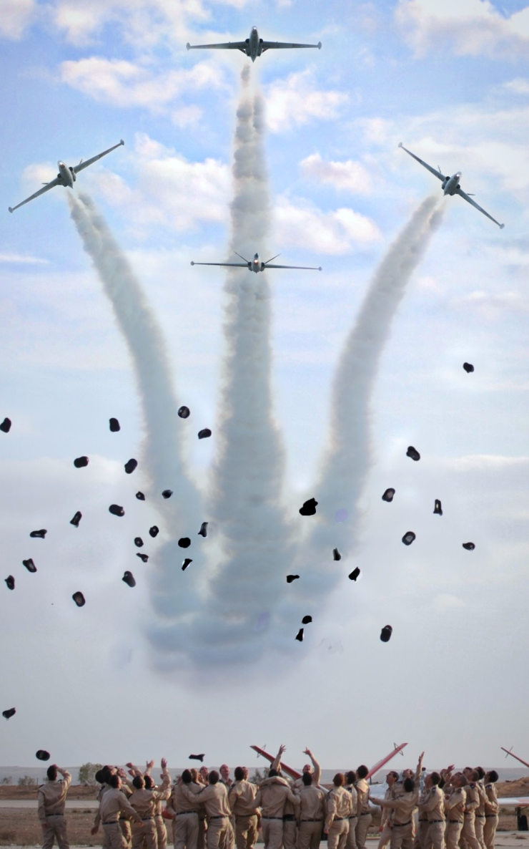
המיון לטייס
בנים:
חובת התייצבות למיונים
ויתור בשלב גיבוש בלבד
ניתן לעשות יום שדה במקביל
גיבושים יבוצעו לאחר סיום הליכי טיס
מלש"ב שסיים גיבוש ולא התקבל זכאי לגיבושון חובלים ולראיונות (עוקץ/יהל"ם/צנחנים/דובדבן)
שלבי המיון:
מיון צוות אויר
ירפ"א א'
בנות:
כנס הסברה
שאלון מוטיבציה
שלבי המיון זהים לבנים
יכולות לוותר בכל שלב
ירפ"א ב'
גיבוש טייס (6 ימים)
אקו - לב
המתאימים מקבלים זימון אוטומטי – בנים ובנות כאחד
מידע נוסף על המיונים לטייס ניתן למצוא באתר ואפליקציית "מתגייסים"
מיטב- מתגייסים לשירותך- העמוד הרשמי אתר "מתגייסים"
טלפון: 03-7388888 3529*
https://www.mitgaisim.idf.il/
‹#›
-בלתי מסווג-

Slide 16
יחידות שדה
שאלון העדפות ליחידות השדה נשלח למועמדים אשר נמצאו מתאימים לשירות ביחידות שדה ואג"ם.
השאלון יופק באינטרנט במהלך חודש ספטמבר של כיתה י"ב
למסיימי הליכים בלשכת הגיוס.
מלש"ב שיסיים את ההליכים מעבר למועד זה יקבל שאלון כחודש ימים לאחר סיום הליכיו
בן יחיד
בנים יחידים המעוניינים להשתבץ ביחידות השדה הם והוריהם צריכים לחתום הצהרה בפני עו"ד.
*לא ניתן לבטל את חתימת ההצהרה מיום הגיוס.
בן יחיד יכול בלא קשר לחתימת ההורים, להשתבץ במערך הלחימה בתפקידים שונים כגון:
מפקד כיתת טירונים, מערך ההגנה האווירית, מאבחן בטחוני בחיל המשטרה הצבאית.
בן למשפחה שכולה-
יכולים להתנדב ללחימה – פרטים אצל קצינת הנפגעים.
מידע נוסף על אופן התנדבות ליעדי לחימה של בן יחיד ובן למשפחה שכולה וטפסים להורדה להתחלת תהליך התנדבות זה ניתן למצוא באתר ואפליקציית "מתגייסים"
מיטב- מתגייסים לשירותך- העמוד הרשמי אתר "מתגייסים"
טלפון: 03-7388888 3529*
https://www.mitgaisim.idf.il/
‹#›
-בלתי מסווג-

Slide 17
מיונים קדם צבאיים
המיונים לאשכול הווי ותקשורת (תיאטרון צה"ל, להקה צבאית ותזמורת צה"ל) יכולים להיעשות במקביל למיונים אחרים. ההרשמה באתר "מתגייסים" החל מחודש אוגוסט עד ה- 14 לאוקטובר.
לאחר מילוי שאלון העדפות, מתקיימים ימי מיון מרוכזים בשני עיתויים בשנה:
חלון מיון א'- ינואר- פברואר
חלון מיון ב'- יולי
שימו לב, לא כל מי שדירג שאלון יזומן למיון.
ניתן לבצע מיון אחד בלבד בכל חלון מיון.
מלש"ב המתמיין לחיל מודיעין לא יוכל לבצע מיונים נוספים במקביל אלא אם מדובר במיון חד שנתי.
באתר ואפליקציית "מתגייסים" ניתן למצוא פרטים נוספים ואת רשימת התפקידים המלאה בהם ניתן לשרת בצה"ל
מיטב- מתגייסים לשירותך- העמוד הרשמי אתר "מתגייסים"
טלפון: 03-7388888 3529*
https://www.mitgaisim.idf.il/
‹#›
-בלתי מסווג-

Slide 18
השיבוץ בצה"ל
צרכי הצבא
נתונים אישיים
רצון הפרט
שיבוץ חזוי הוא תהליך שבו משבצים באופן מרוכז את כל המלש"בים המיועדים ליעדים בקביעה כלומר יעדים שלא דורשים מיון קדם צבאי, לדוגמא: מש"קית ת"ש, מש"קית חינוך, שח"ם, חובשת מרפאה ועוד... (רשימה מלאה ניתן למצוא באתר "מתגייסים")
השיבוץ מתבצע לפי צורכי צבא, הנתונים האישיים והדירוג בשאלון העדפות נמסר למלש"בים כ-45 יום לפני הגיוס.
לבנות בלבד
את השיבוץ ושאר פרטי הגיוס ניתן לראות באתר ואפליקציית "מתגייסים"
מיטב- מתגייסים לשירותך- העמוד הרשמי אתר "מתגייסים"
טלפון: 03-7388888 3529*
https://www.mitgaisim.idf.il/
‹#›
-בלתי מסווג-

Slide 19
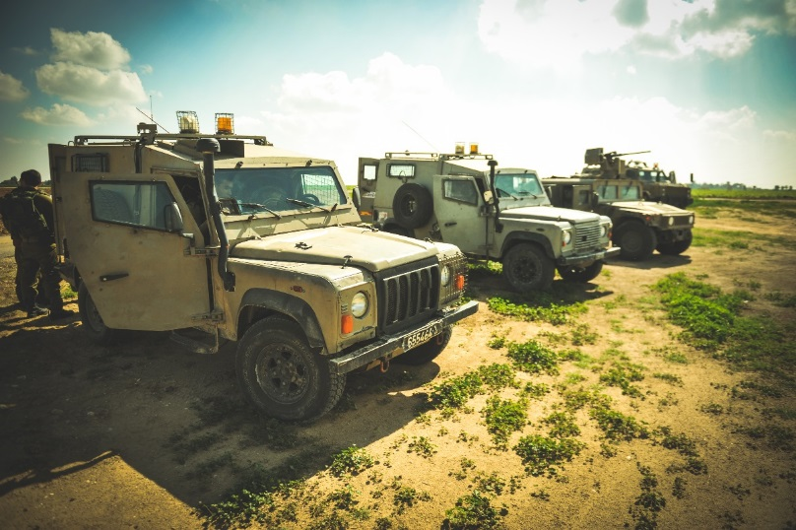
מסלול הנהג המבצעי
מידע נוסף על מסלול זה ניתן למצוא באתר ואפליקציית "מתגייסים"
מיטב- מתגייסים לשירותך- העמוד הרשמי אתר "מתגייסים"
טלפון: 03-7388888 3529*
https://www.mitgaisim.idf.il/
- בלתי מסווג -

Slide 20
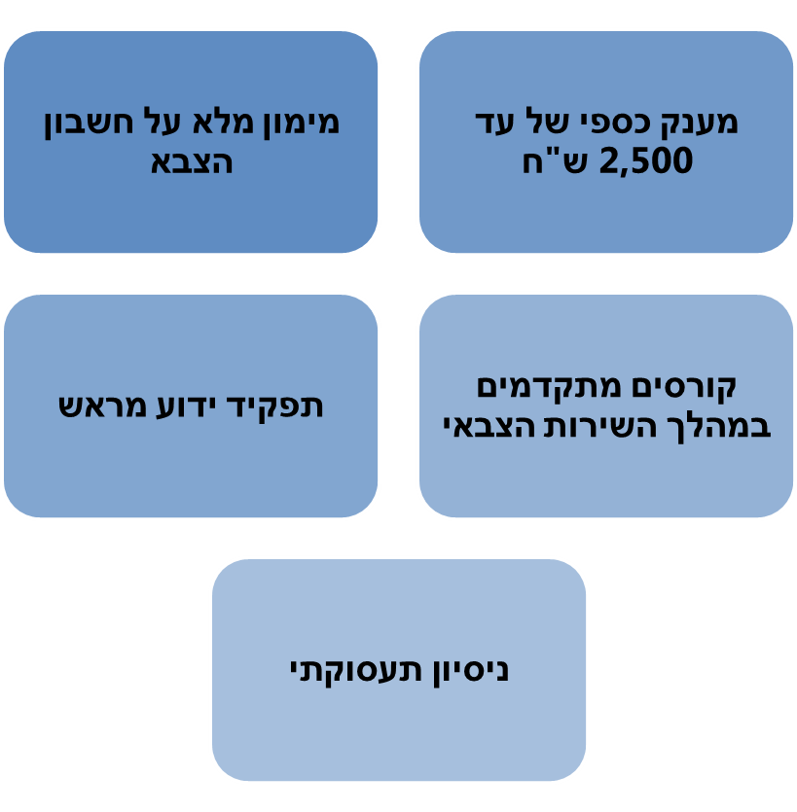
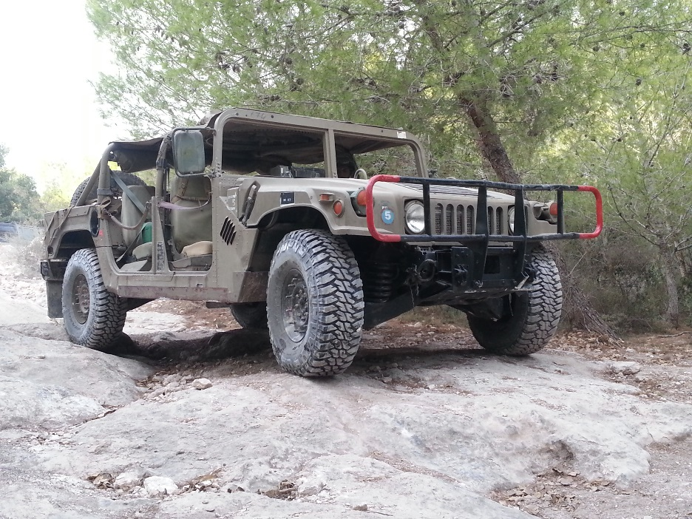
יתרונות המסלול
מיטב- מתגייסים לשירותך- העמוד הרשמי אתר "מתגייסים"
טלפון: 03-7388888 3529*
https://www.mitgaisim.idf.il/
‹#›
בלתי מסווג

Slide 21
מסלולי העתודה הטכנולוגית
לימודים לתואר טכנאי והנדסאי בבית הספר:
בוגרי כיתות י"ב בנתיב הטכנולוגי יוכלו להמשיך לימודיהם לתואר טכנאי והנדסאי (שנת י"ג או י"ד) במקצועות האלקטרוניקה, החשמל, מכונות, רכב ותוכנה. הלימודים יאושרו רק בבתי ספר המוכרים על ידי צה"ל, במגמות המאושרות לכך ועל פי מכסה מוגבלת. פרטים והרשמה במזכירות בתי הספר. ההרשמה הינה עד סוף פברואר של כיתה י"ב !
לימודים טכנולוגיים מוכווני חילות
תלמידי י"ב בבתי ספר בנתיב הטכנולוגי יוכלו ללמוד בפרויקטים בעלי הכוונה חיילית המתקיימים במספר מצומצם של בתי ספר וייחודיים לכל חייל:
פרטים יינתנו למועמדים הרלוונטיים במהלך כיתה י"ב במסגרת בתי הספר
פרויקט "עדן" - אגף התקשוב
פרויקט "שחק" - חיל האוויר
פרויקט "יעד" - חיל הטכנולוגיה והאחזקה
פרויקט "משוב" - מרכז בינוי
פרויקט "סיגמא" - חיל המודיעין
פרויקט "גלים" - חיל הים
מיטב- מתגייסים לשירותך- העמוד הרשמי אתר "מתגייסים"
טלפון: 03-7388888 3529*
https://www.mitgaisim.idf.il/
‹#›
-בלתי מסווג-

Slide 22
למה דווקא עתודה?
התמחות מקצועית והכרות מעמיקה של פלח שוק רלוונטי
ניסיון וותק בניהול וקידום פרויקטים
ניסיון וותק בניהול צוות עובדים
ניסיון וותק באפיון/פיתוח מערכות
שירות כקצין בצה"ל
קבלת מענקים ומלגות- מענק בגובה 8,500 ₪ בשנה.
מסלול העתודה האקדמית מאפשר לימודים לתואר ראשון, למתאימים בנתוניהם, במוסדות לימוד אקדמאיים מוכרים במגמות המאושרות ע"י צה"ל במסגרת דחיית שירות תוך מתן הטבות ומענקים ללומדים.
ההכשרה האקדמית מתבצעת במוסדות להשכלה גבוהה במדינת ישראל.
ההרשמה למסלול העתודה האקדמית נעשית באתר "מתגייסים"
בין החודשים נובמבר-פברואר של שנת הי"ב.
מיטב- מתגייסים לשירותך- העמוד הרשמי אתר "מתגייסים"
טלפון: 03-7388888 3529*
https://www.mitgaisim.idf.il/
‹#›
-בלתי מסווג-

Slide 23
מגמות בעתודה אקדמית
מסלולים נוספים
מקצועות ההנדסה והמדעים המדויקים
רפואה
רשימה מלאה של רשימת המגמות ומוסדות הלימוד תוכלו למצוא באתר "מתגייסים"– חוברות לקראת גיוס – חוברת עתודה
לוגיסטיקה
ביולוגיה/ מדעי החיים
רפואה כללית
כלכלה
הנדסת חשמל ואלקטרוניקה
רפואת שיניים
מזרח התיכון
הנדסת חשמל ופיזיקה
רוקחות
משפטים
הנדסת מכונות
וטרינריה
פסיכולוגיה
הנדסת חומרים
מדעי התזונה
מדעי ההתנהגות
הנדסה כימית
הנדסת ביו רפואה
שפות- ערבית, אנגלית
הנדסת מחשבים
פיזיותרפיה וריפוי ועיסוק
יחסים בינלאומיים
הנדסת תוכנה
היסטוריה
פיזיקה
תקשורת
מדעי המחשב
מיטב- מתגייסים לשירותך- העמוד הרשמי אתר "מתגייסים"
טלפון: 03-7388888 3529*
https://www.mitgaisim.idf.il/
‹#›
-בלתי מסווג-

Slide 24
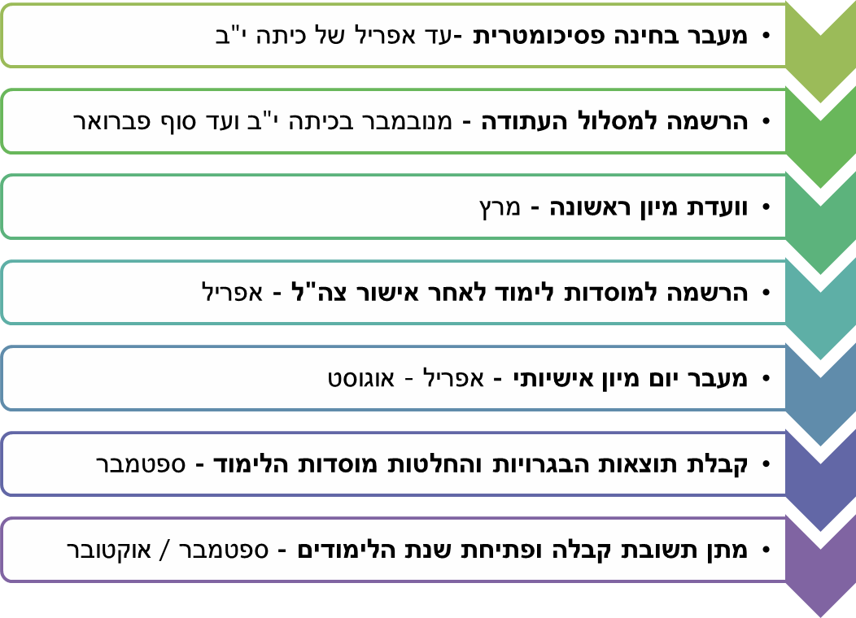
תהליך המיון לעתודה
מידע נוסף על מסלולי העתודה ניתן למצוא באתר ואפליקציית "מתגייסים"
מיטב- מתגייסים לשירותך- העמוד הרשמי אתר "מתגייסים"
טלפון: 03-7388888 3529*
https://www.mitgaisim.idf.il/
21
-בלתי מסווג-

Slide 25
שנת שרות , מכינה ונח"ל
שנת שירות
ההרשמה למסלול זה מאפשרת קבלת דחיית גיוס לתקופה של עד שנה להדריך בתנועות נוער או לעסוק בפעילות חברתית .
ההרשמה מתבצעת בתנועות השונות עד אמצע פברואר של שנת י"ב .
** זכור – אחריותך לוודא כי תנועת הנוער דאגה לאישור דחיית גיוסך מול משרד הביטחון והצבא!
בדוק בסוף מרץ אם מועמדותך התקבלה!
(בסיום תהליך ההרשמה ישלח מסרון לאישור ההרשמה, בנוסף ניתן לראות זאת באזור האישי באתר "מתגייסים").
(כל עוד גיוסך לא נדחה, צו הגיוס שבידך בתוקף).
מיטב- מתגייסים לשירותך- העמוד הרשמי אתר "מתגייסים"
טלפון: 03-7388888 3529*
https://www.mitgaisim.idf.il/
‹#›
-בלתי מסווג-

Slide 26
שנת שרות , מכינה ונח"ל
גרעיני נח"ל
זהו מסלול המשלב שירות צבאי עם פעילות חברתית או התיישבותית .
משך השירות לבנים – 36 ח' , לבנות 30 ח' .
הרישום למסלול התנועות הוא עד מחצית פברואר של שנת הי"ב .
* מסלול נוסף – מדרשת השילוב : בנים – 44 ח' , בנות 36 ח' .
מיטב- מתגייסים לשירותך- העמוד הרשמי אתר "מתגייסים"
טלפון: 03-7388888 3529*
https://www.mitgaisim.idf.il/
‹#›
-בלתי מסווג-

Slide 27
שנת שרות , מכינה ונח"ל
מכינה קדם צבאית - כללית
ההרשמה למסלול זה מאפשרת קבלת דחיית גיוס לתקופה של עד שנה כדי להכין את המיועדים לשירות בטחון במישור הערכי והגופני . מטרת המכינות היא לפתח את רמת המוכנות לשירות צבאי .
ההרשמה מתבצעת במכינות השונות עד אמצע פברואר של שנת י"ב .
** זכור – אחריותך לוודא כי תנועת הנוער דאגה לאישור דחיית גיוסך מול משרד הביטחון והצבא!
בדוק בסוף מרץ אם מועמדותך התקבלה!
(בסיום תהליך ההרשמה ישלח מסרון לאישור ההרשמה, בנוסף ניתן לראות זאת באזור האישי באתר "מתגייסים").
(כל עוד גיוסך לא נדחה, צו הגיוס שבידך בתוקף).
מידע נוסף על מסלולים אלו ניתן למצוא באתר ואפליקציית "מתגייסים"
מיטב- מתגייסים לשירותך- העמוד הרשמי אתר "מתגייסים"
טלפון: 03-7388888 3529*
https://www.mitgaisim.idf.il/
‹#›
-בלתי מסווג-

Slide 28
מתלבט מה לקנות לגיוס?
באתר ואפליקציית "מתגייסים" ניתן לראות את רשימת הציוד שכל חייל וחיילת מקבלים ביום הגיוס
למה לקנות ציוד מיותר במקום לחסוך כסף?
מועמדים לגיוס לשירות הביטחון אשר יתגייסו מחודש יולי 2017 ואילך, יוכלו להשתמש ב"כרטיס הכוכבים" של צה"ל לרכישת ציוד אישי וחורף, על פי נוחיותם והעדפותיהם, בעזרת תקציב שהותאם מראש לצרכים הקיימים
מידע נוסף על כרטיס כוכבים ניתן למצוא באתר ואפליקציית "מתגייסים"
מיטב- מתגייסים לשירותך- העמוד הרשמי אתר "מתגייסים"
טלפון: 03-7388888 3529*
https://www.mitgaisim.idf.il/
‹#›
-בלתי מסווג-

Slide 29
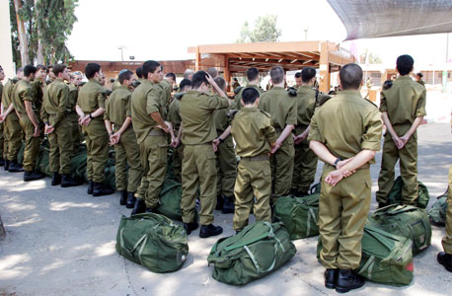
שרשרת החיול
בוקר יום הגיוס - התייצבות המתגייסים בלשכת הגיוס הרלוונטית (ב"ש, תל השומר, ירושלים, חיפה
וטבריה).
לאחר רישום קצר ישלחו המתגייסים לבסיס מיטב - שרשרת החיול מלווה ע"י גורמי מיטב.
לאחר הפקדת הציוד האישי לרבות הטלפון הסלולרי וחלוקת המדבקות יכנסו המתגייסים לשרשרת החיול וייחלו את יום גיוסם לצה"ל. בהצלחה!
מיטב- מתגייסים לשירותך- העמוד הרשמי אתר "מתגייסים"
טלפון: 03-7388888 3529*
https://www.mitgaisim.idf.il/
‹#›
-בלתי מסווג-

Slide 30
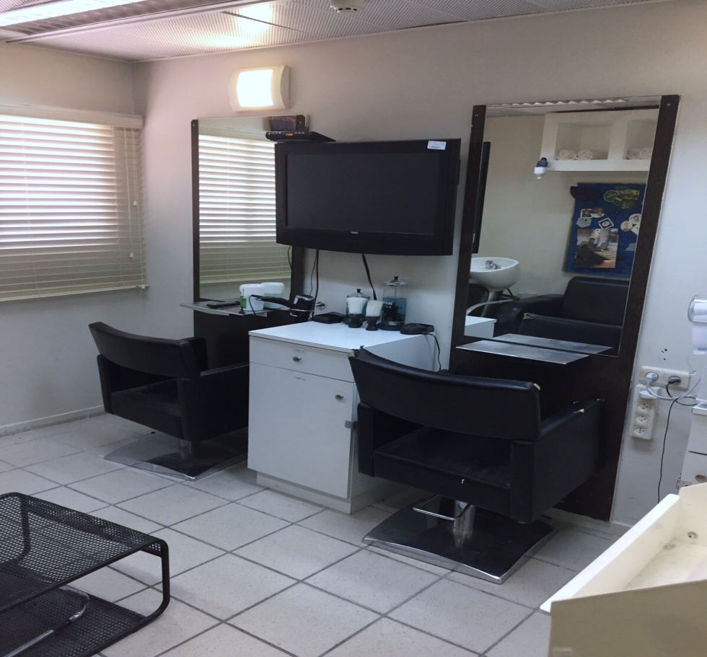
תחנת הספר
יש להגיע ליום הגיוס מסופרים ומגולחים
במידה ומסיבה כזו או אחרת לא היה באפשרותכם להגיע מסופרים מראש, ביום הגיוס תעברו גם דרך תחנת הספר הצבאי שידאג לספר אתכם בתספורת צבאית תקנית.
מיטב- מתגייסים לשירותך- העמוד הרשמי אתר "מתגייסים"
טלפון: 03-7388888 3529*
https://www.mitgaisim.idf.il/
‹#›
-בלתי מסווג-

Slide 31
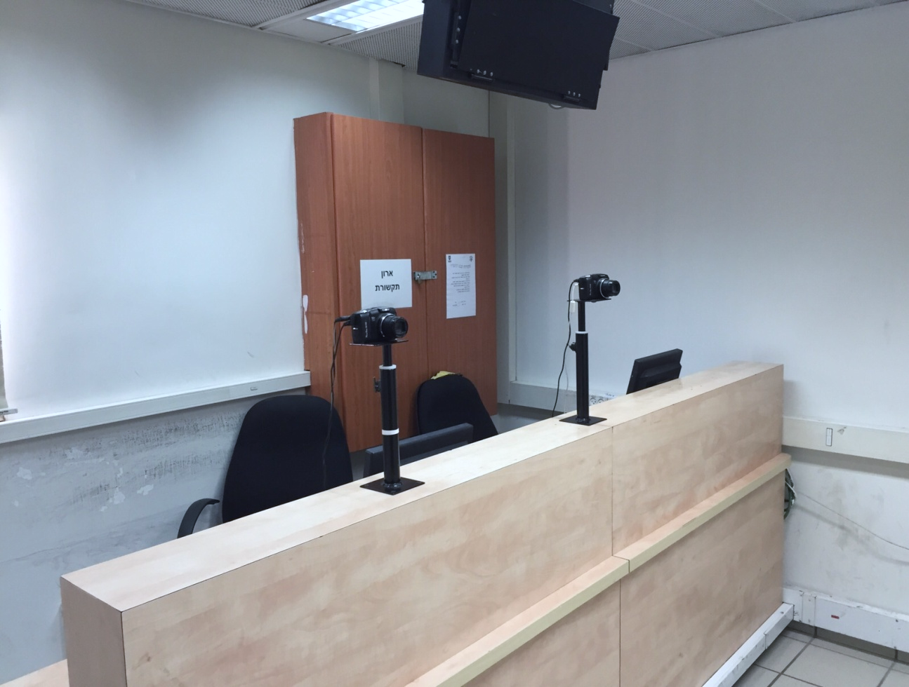
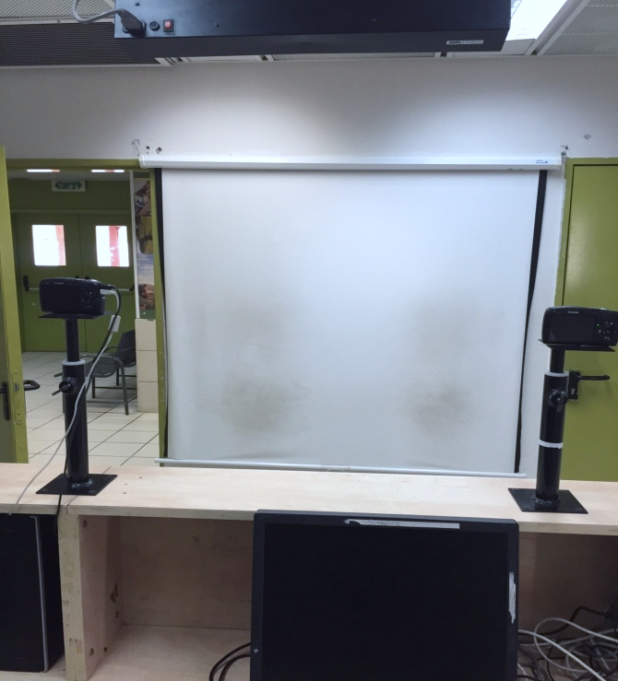
תחנת הצלם
בתחנת הצלם תצולמו לתמונת החוגר שלכם
בנות צריכות להגיע עם שיער אסוף
בנים צריכים להגיע מסופרים ומגולחים
מיטב- מתגייסים לשירותך- העמוד הרשמי אתר "מתגייסים"
טלפון: 03-7388888 3529*
https://www.mitgaisim.idf.il/
‹#›
-בלתי מסווג-

Slide 32
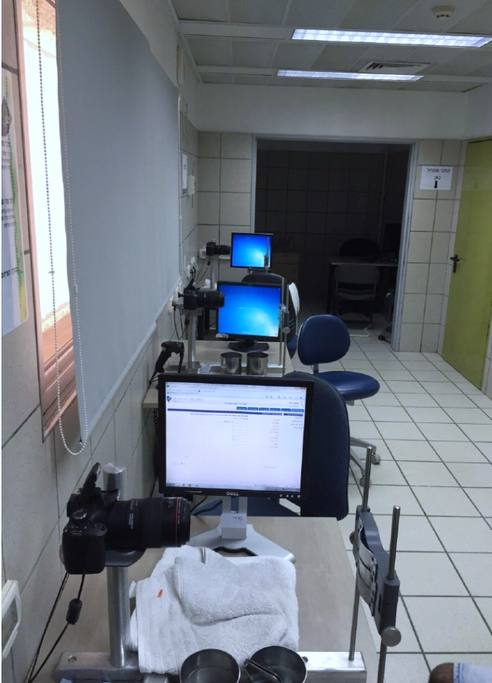
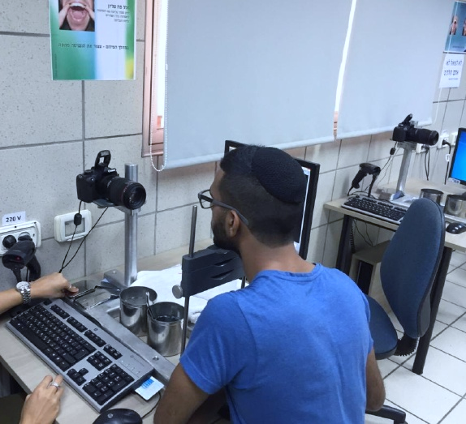
תחנת חלל פה
בתחנה זו יצולמו חלל הפה, הלסת עליונה והלסת תחתונה שלכם לצורכי זיהוי.
מיטב- מתגייסים לשירותך- העמוד הרשמי אתר "מתגייסים"
טלפון: 03-7388888 3529*
https://www.mitgaisim.idf.il/
‹#›
-בלתי מסווג-

Slide 33
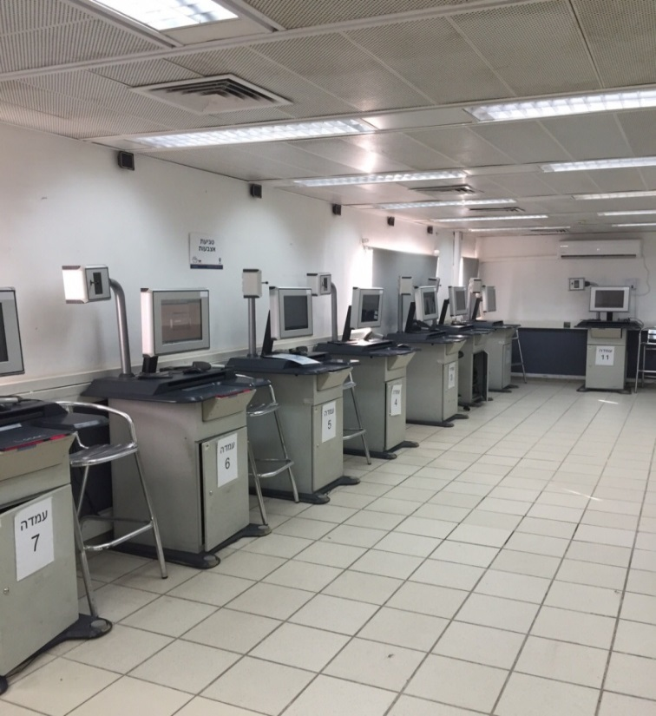
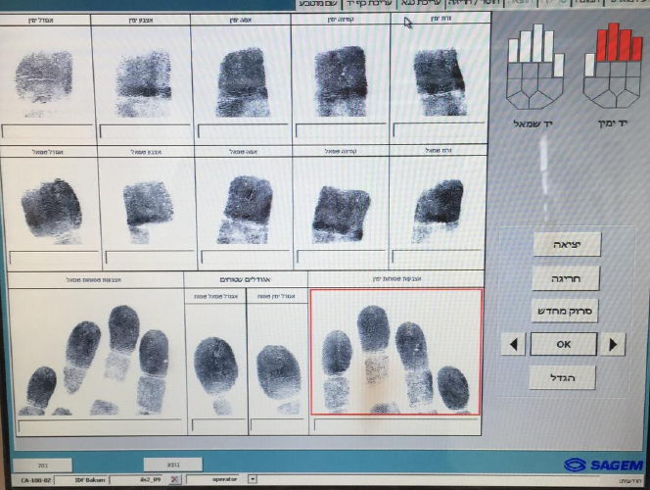
תחנת טביעות אצבע
בתחנה זו יילקחו מכם טביעות האצבע שלכם לצורכי זיהוי
מיטב- מתגייסים לשירותך- העמוד הרשמי אתר "מתגייסים"
טלפון: 03-7388888 3529*
https://www.mitgaisim.idf.il/
‹#›
-בלתי מסווג-

Slide 34
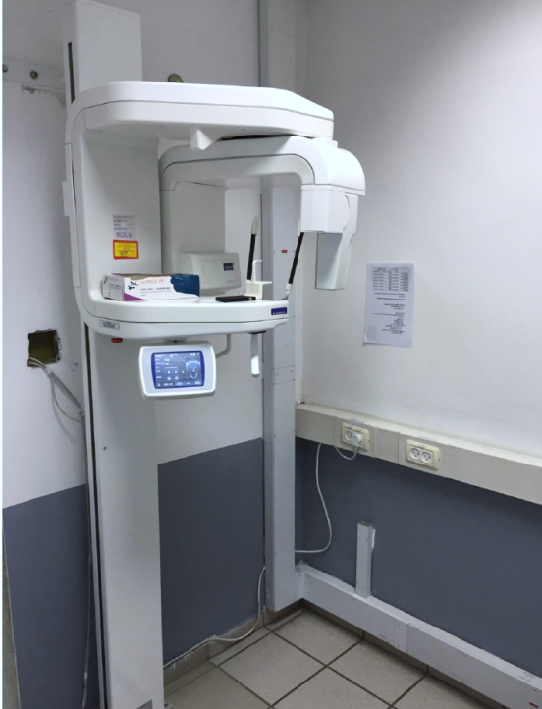
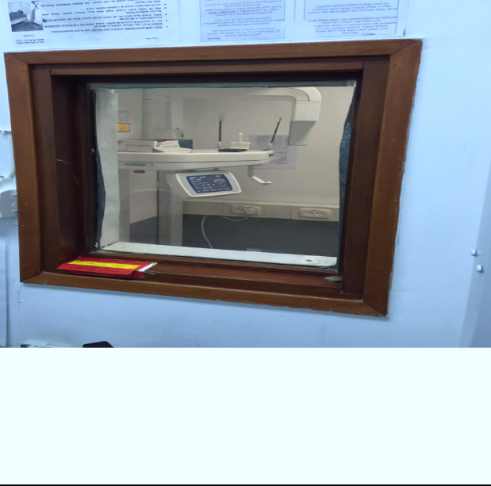
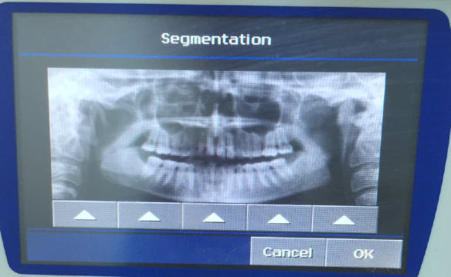
תחנת רנטגן
בתחנה זו מבצעים צילום פנורמי של הלסת שלכם לצורכי זיהוי
מיטב- מתגייסים לשירותך- העמוד הרשמי אתר "מתגייסים"
טלפון: 03-7388888 3529*
https://www.mitgaisim.idf.il/
‹#›
-בלתי מסווג-

Slide 35
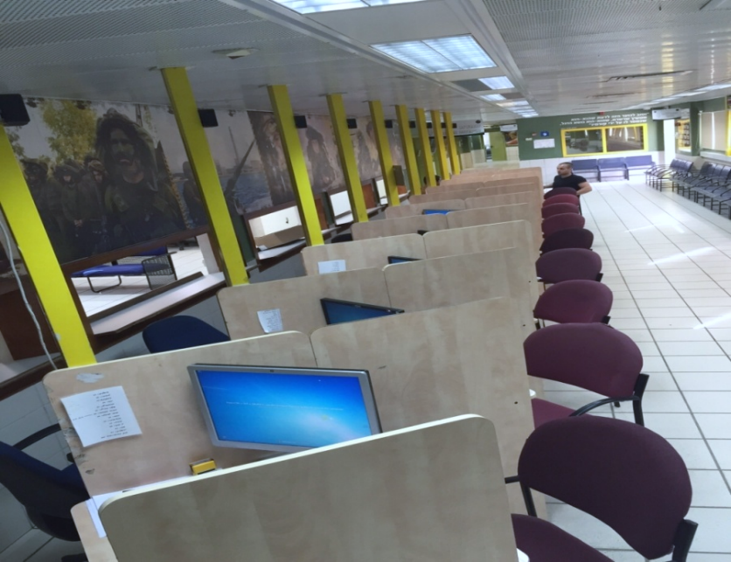
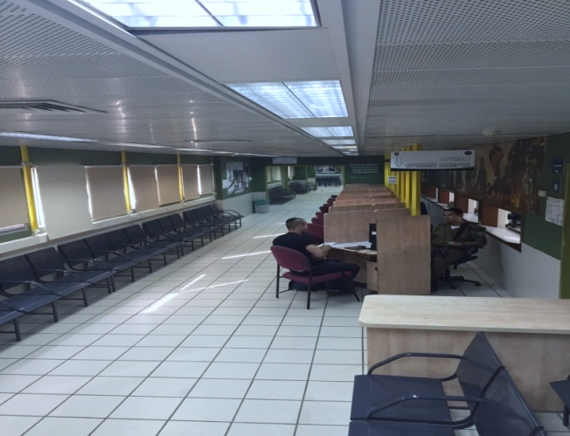
תחנת אימות הנתונים
תחנה בה עוברים על כלל הנתונים האישיים שהועברו ללשכת הגיוס בצו הראשון ומעדכנים אותם במידה והשתנו.
חתימה על טופס שאר בשר (מוטבים למקרה אסון), עדכון כתובת למקרה אסון והעברת פרטי חשבון בנק.
חתימה על שלוש הצהרות צה"ליות: שמירת סודיות, אי שימוש בסמים ושבועה לצה"ל.
חשוב להגיע עם פרטי חשבון הבנק שלכם (מופיע בכרטיס האשראי) לצורך העברת המשכורת הצבאית במהלך השירות לחשבון הבנק שלכם.
מיטב- מתגייסים לשירותך- העמוד הרשמי אתר "מתגייסים"
טלפון: 03-7388888 3529*
https://www.mitgaisim.idf.il/
‹#›
-בלתי מסווג-

Slide 36
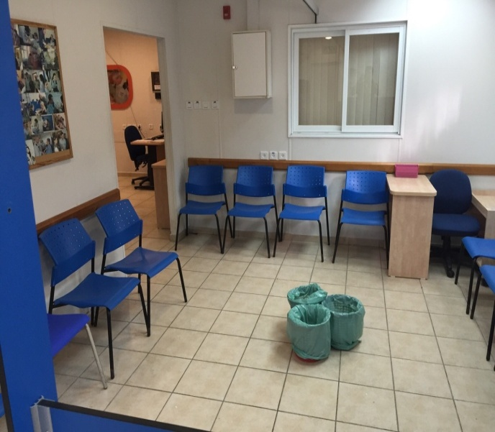
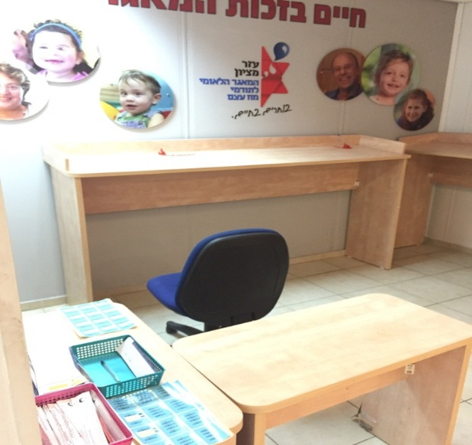
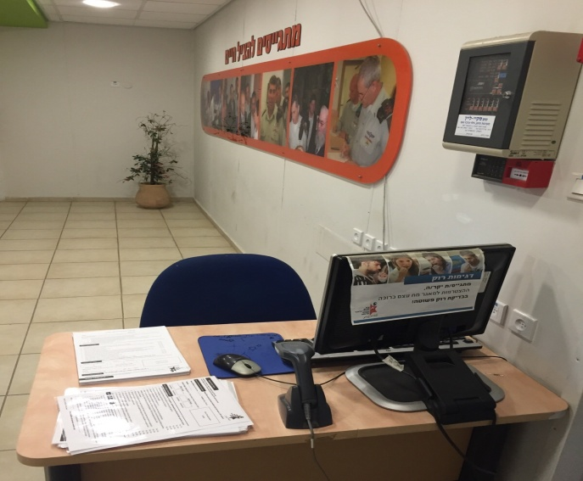
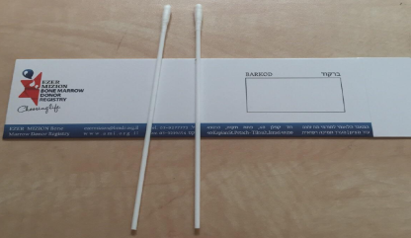
תחנת מח עצם
תחנה התנדבותית של מאגר עזר מציון בה כל מתגייס יכול להציל חיים של חולי סרטן ע"י מתן דגימת רוק.
התחנה קיימת בשרשרת החיול כ- 10 שנים ועובדת בשיתוף פעולה מצוין עם צה"ל
מיטב- מתגייסים לשירותך- העמוד הרשמי אתר "מתגייסים"
טלפון: 03-7388888 3529*
https://www.mitgaisim.idf.il/
‹#›
-בלתי מסווג-

Slide 37
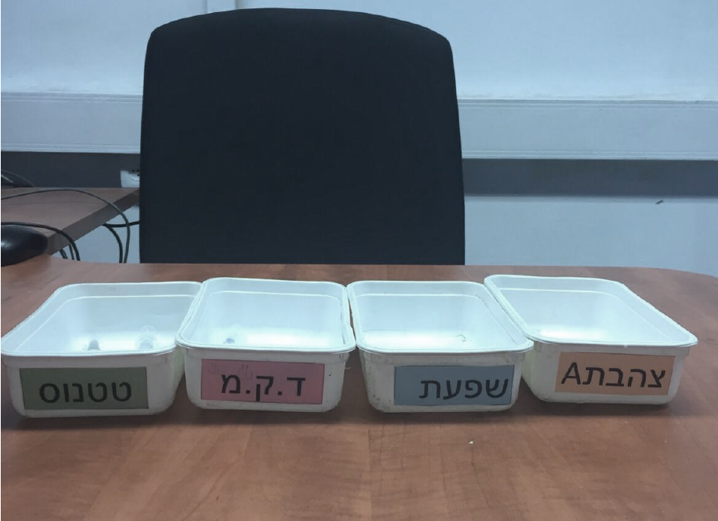
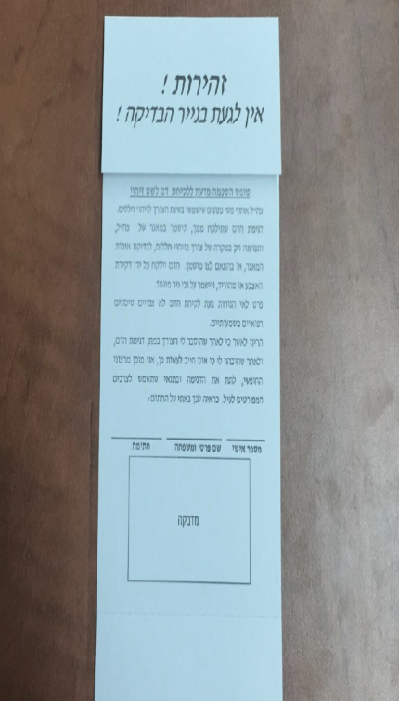
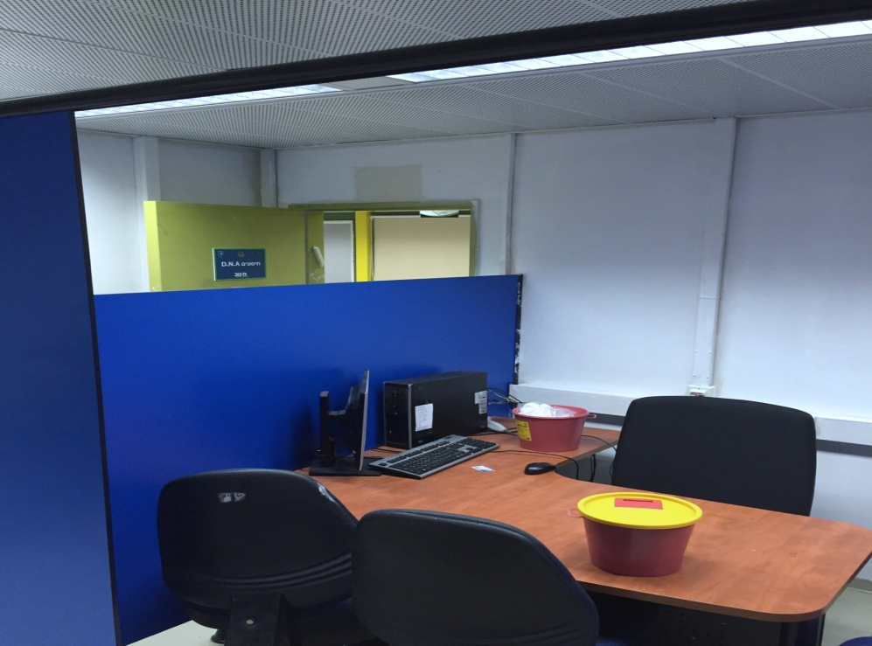
תחנת חיסונים ומתן דגימת D.N.A
בתחנה זו תילקח מכם דגימת דם d.n.aלצורכי זיהוי
בנוסף תקבלו חיסונים בהתאם למסלול השירות ולעונה בה אתם מתגייסים (דלקת קרום המח, טטנוס, צהבת A ללוחמים, שפעת בחורף)
מיטב- מתגייסים לשירותך- העמוד הרשמי אתר "מתגייסים"
טלפון: 03-7388888 3529*
https://www.mitgaisim.idf.il/
‹#›
-בלתי מסווג-

Slide 38
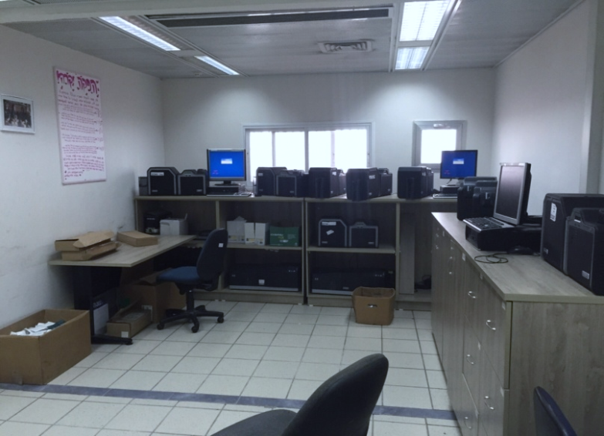
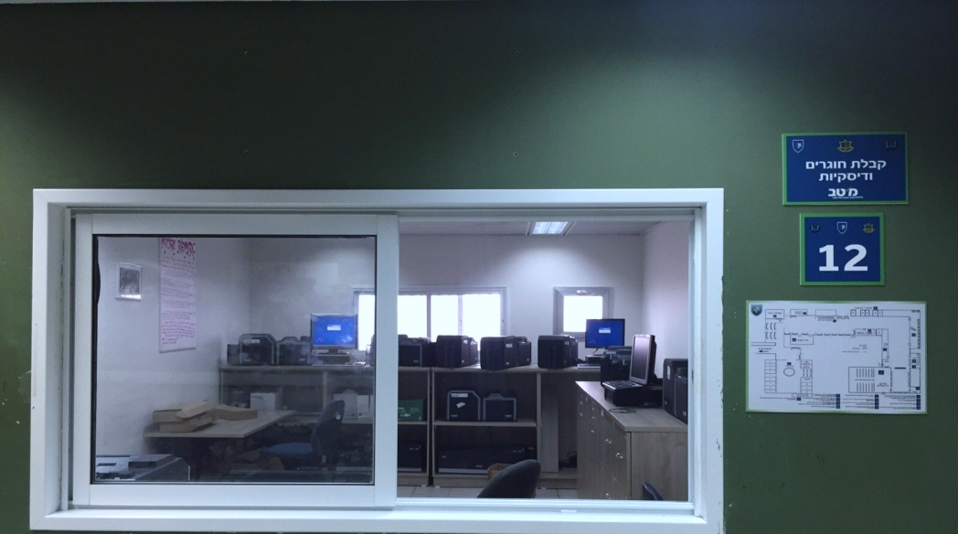
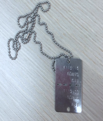
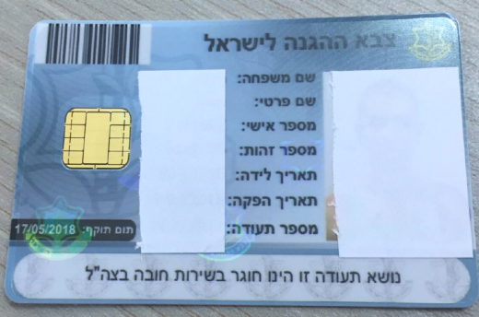
תחנת הפקת תעודה ודסקיות
בתחנה זו תקבלו את החוגר, את הדסקית ואת פנקס השבי שילוו אתכם במהלך כל השירות
מיטב- מתגייסים לשירותך- העמוד הרשמי אתר "מתגייסים"
טלפון: 03-7388888 3529*
https://www.mitgaisim.idf.il/
‹#›
-בלתי מסווג-

Slide 39
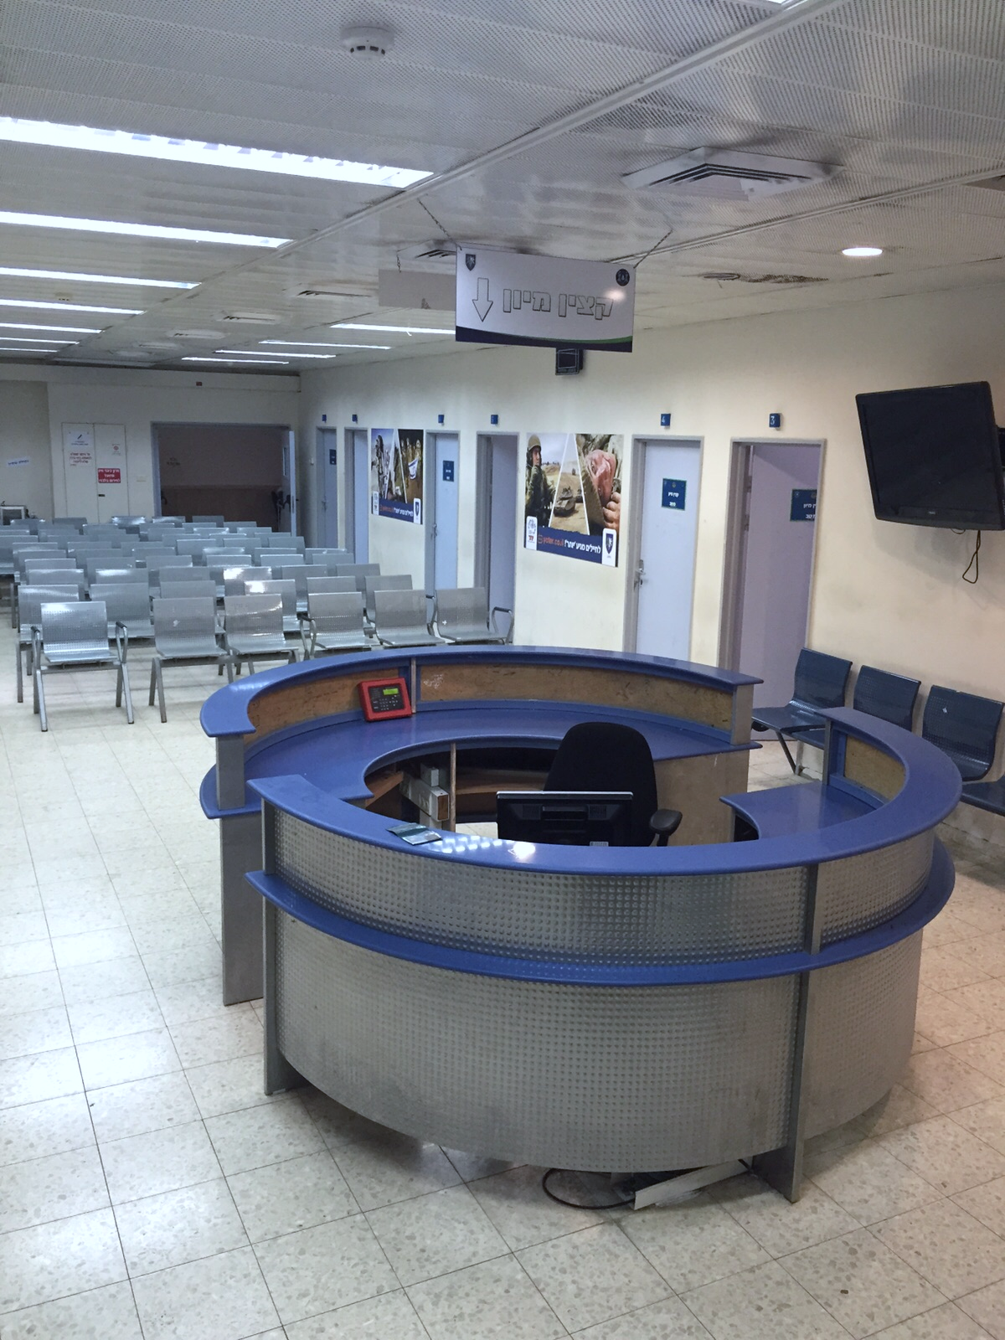
תחנת קצין מיון / אשרור
בתחנה זו תעברו ראיון אישי ע"י קצין מיון על מנת לאשר את התפקיד אליו תתגייסו
מיטב- מתגייסים לשירותך- העמוד הרשמי אתר "מתגייסים"
טלפון: 03-7388888 3529*
https://www.mitgaisim.idf.il/
‹#›
-בלתי מסווג-

Slide 40
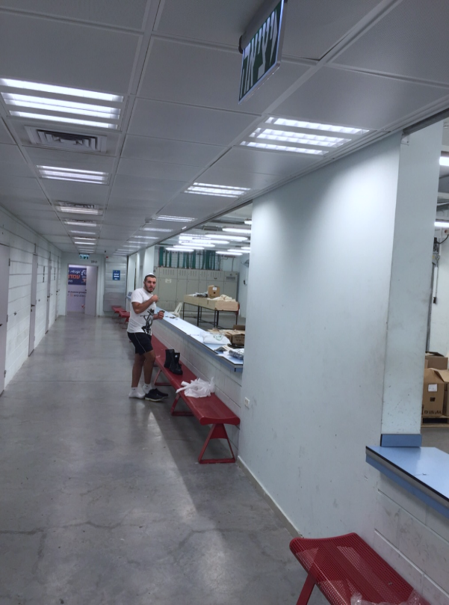
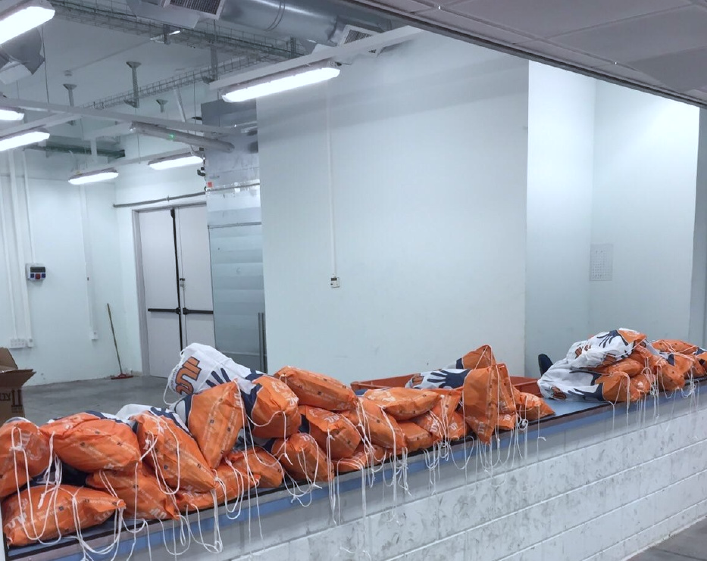
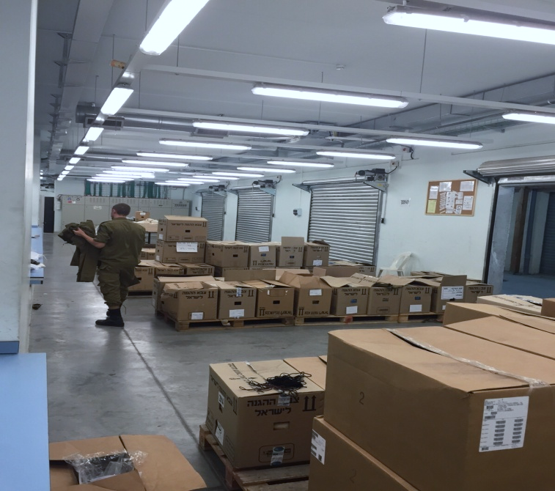
תחנת אפסנאות
בתחנה זו תקבלו ציוד צבאי עפ"י יעד מסלול השירות, לבוש, הלבשה תחתונה וחבילת מוצרים של האגודה למען החייל למשך השירות בצה"ל שישמש אתכם למשך כל השירות הצבאי.
מיטב- מתגייסים לשירותך- העמוד הרשמי אתר "מתגייסים"
טלפון: 03-7388888 3529*
https://www.mitgaisim.idf.il/
‹#›
-בלתי מסווג-

Slide 41
אז מה עוד נשאר לנו לפני הגיוס... היכנסו לאתר ואפליקציית "מתגייסים" כבר עכשיו ותהנו מעולם תוכן עשיר וזמין בכל רגע עם כל המידע שאתם צריכים בשביל לעבור את תהליך הגיוס לצה"ל בצורה המוצלחת ביותר
‹#›
-בלתי מסווג-

Slide 42
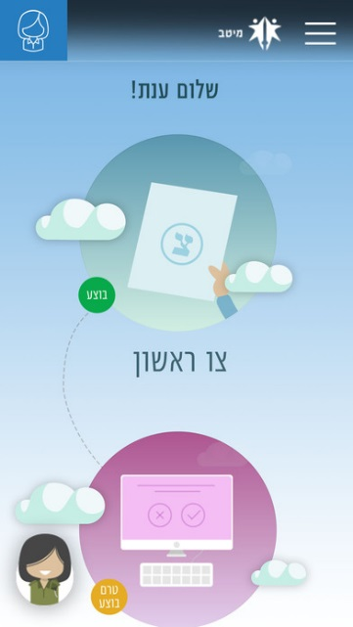
דרכי התקשרות
מרכז השירות של יחידת מיטב פעיל בימים א'-ה'
בין השעות
18:00 – 07:30
מיטב- מתגייסים לשירותך- העמוד הרשמי
https://www.mitgaisim.idf.il/
אתר "מתגייסים"
טלפון: 03-7388888 3529*
meitav@idf.gov.il
‹#›
- בלתי מסווג -

